Slide 1



UỶ BAN NHÂN DÂN THÀNH PHỐ HÀ NỘI
SỞ GIÁO DỤC VÀ ĐÀO TẠO
MÔN: TOÁN - LỚP 4

Slide 2


Slide 3

KHỞI ĐỘNG

Slide 5
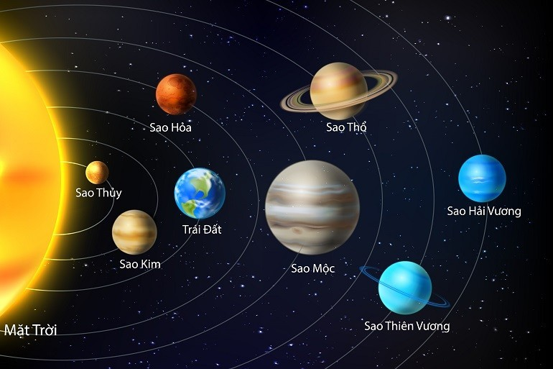

Slide 6






Sao Hoả cách Mặt Trời khoảng 230 000 000 km.
Sao Thuỷ cách Mặt Trời khoảng 58 140 000 km.
Sao Kim cách Mặt Trời
khoảng 108 000 000 km.
1. Sao Thuỷ và Sao Kim, sao nào gần Mặt trời hơn?
2. Sao Kim và Sao Hoả, sao nào cách xa Mặt trời hơn?

Slide 7

Sao Thuỷ cách Mặt Trời khoảng 58 140 000 km.
Sao Kim cách Mặt Trời
khoảng 108 000 000 km.
1. Sao Thuỷ và Sao Kim, sao nào gần Mặt trời hơn?

Slide 8
Sao Hoả cách Mặt Trời khoảng 230 000 000 km.
Sao Kim cách Mặt Trời
khoảng 108 000 000 km.
2. Sao Kim và Sao Hoả, sao nào cách xa Mặt trời hơn?

Slide 9

1
> ; < ; =
...
278 992 000
...
278 999
>

Slide 10
2
> ; < ; =
...
……
……
...
37 338 449
<
37 839 449

Slide 11
……
3
> ; < ; =
...
3 004 000
...
3 400 000
...
<

Slide 12
4
> ; < ; =
...
>
200 000 000
...
99 999 999

Slide 13
5
> ; < ; =
...
...
3 405 000
=
3 000 000 + 400 000 + 5 000

Slide 14
6
> ; < ; =
...
650 700
<
6 000 000 + 500 000 + 7 000
...

Slide 15
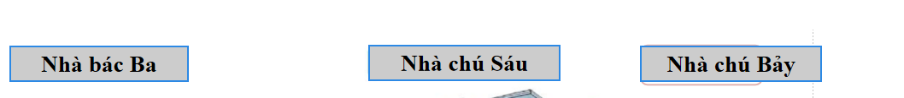

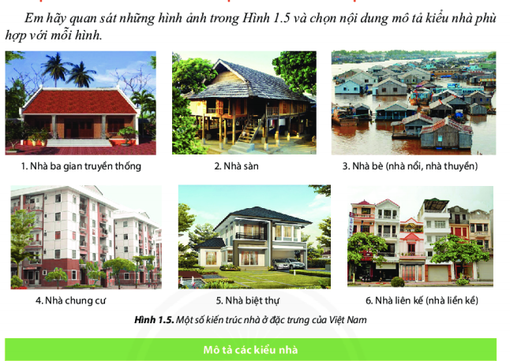


950 000 000 đồng
1 000 000 000 đồng
820 000 000 đồng
Trong ba căn nhà trên, căn nhà nào có giá tiền lớn nhất và căn nhà nào có giá tiền nhỏ nhất?

Slide 16


“Hai số 37 003 847 và 23 938 399 có cùng số chữ số.
Chữ số tận cùng của số 23 938 399 là 9.
Chữ số tận cùng của số 37 003 847 là 7.
Mà 9 lớn hơn 7 nên 23 938 399 lớn hơn 37 003 847.”
Vậy không biết mình đã làm sai ở chỗ nào?
Các bạn giúp mình với…
23 938 399 < 37 003 847

Slide 17


15 000 000 đồng
21 000 000 đồng

Slide 18


